Slide 1
Hybrid Genetic Algorithm for the MTVRP
David Calle González 2023-1

Slide 2
Algoritmo

Slide 3
Normalización
[0, 1, 0, 2, 3, 4, 5, 6, 0, 7, 8, 0]
Generalize
[1, 2, 3, 4, 5, 6, 7, 8]
Rebuild
[0, 1, 2, 3, 0, 4, 5, 6, 7, 0, 8, 0]

Slide 4
Cruce
[1, 2, 3, 4, 5, 6, 7, 8]
[1, 2, 3, 4, 5, 6, 7, 8]
[8, 3, 5, 6, 4, 1, 2, 7]
[8, 6, 1, 2, 7] [3, 4, 5]
[8, 6, 1, 2, 7, 3, 4, 5]
[8, 6, 1, 2, 7, 5, 4, 3]
[8, 6, 1, 3, 5, 4, 2, 7]
.
.
.

Slide 5
Pseudocódigo (Génetico)
geneticAlgorithm(N, G, C, mutationRate):
population = N graspSolutions
bestSolution = None
children = []
for G Generations:
for C children:
A = randomNode(population)
B = randomNode(population)
child = Cross(A, B)
if random < mutationRate:
child = mutate(child)
population.push(child)
for solution in population:
if bestSolution == None or objectiveFunction(solution) < objectiveFunction(bestSolution):
bestSolution = solution
else:
if random < (objectiveFunction(solution) / objectiveFunction(bestSolution) - 1):
population.remove(solution)
return bestSolution

Slide 6
Pseudocódigo (PRVNS)
PRVNS(solution, algorithms):
bestSolution = solution
comparativeSolution = solution
for i Iterations:
newSolution = RVNS(comparativeSolution, algorithms)
if objectiveFunction(newSolution) < objectiveFunction(bestSolution):
bestSolution = newSolution
comparativeSolution = Perturb(newSolution)

Slide 7
Pseudocódigo (HybridAlgorithm)
hybridAlgorithm():
geneticSolution = geneticAlgorithm()
RSolution = PRVNS(geneticSolution, simpleNeighbourhoods)
finalSolution = VND(RSolution, allNeighbourhoods)

Slide 8
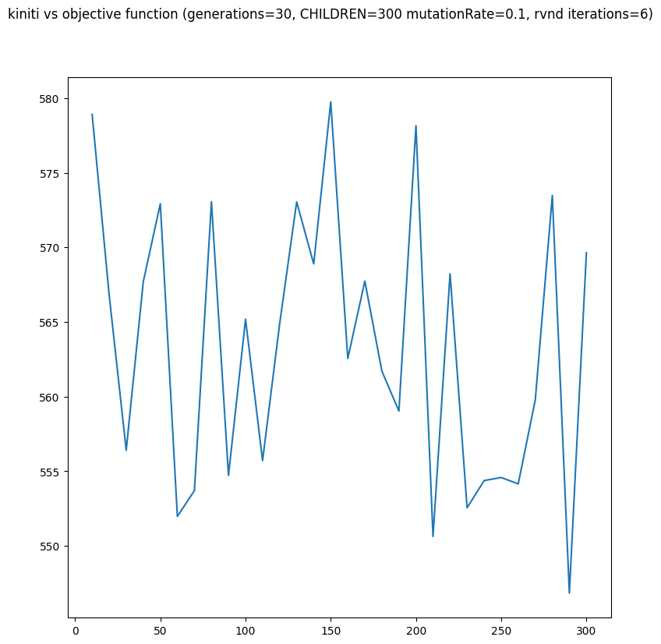
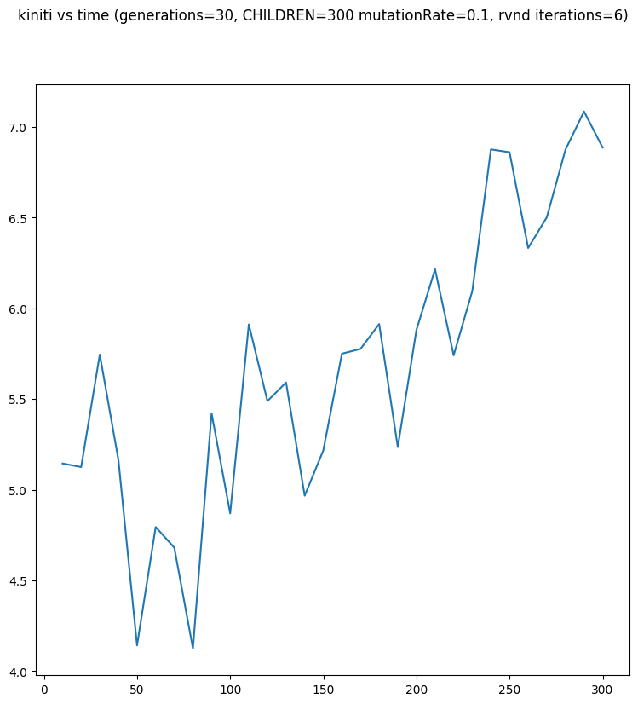
Análisis de parámetros (kinit MtVRP1)

Slide 9
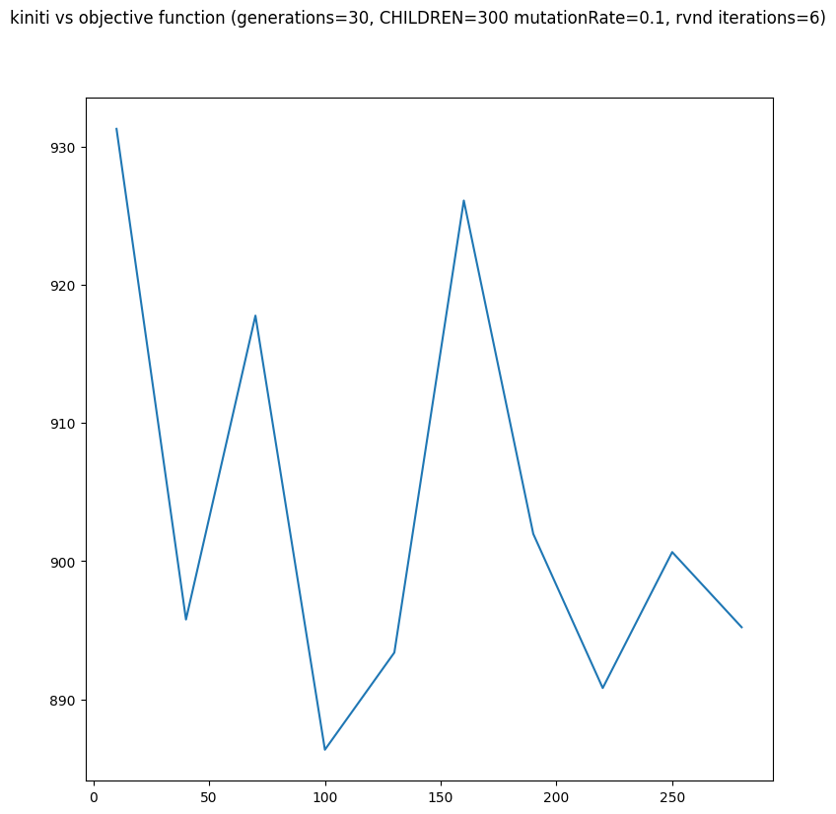
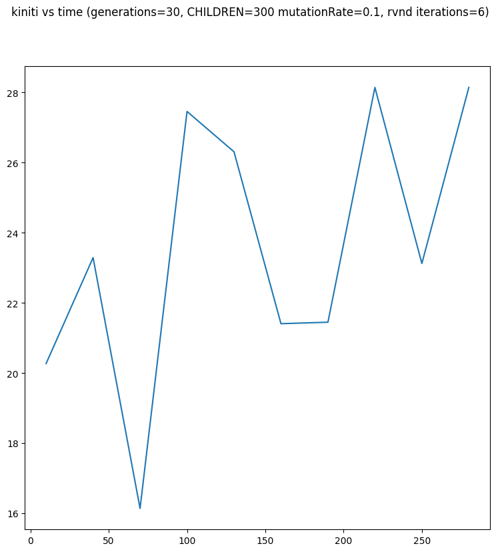
Análisis de parámetros (kinit MtVRP2)

Slide 10
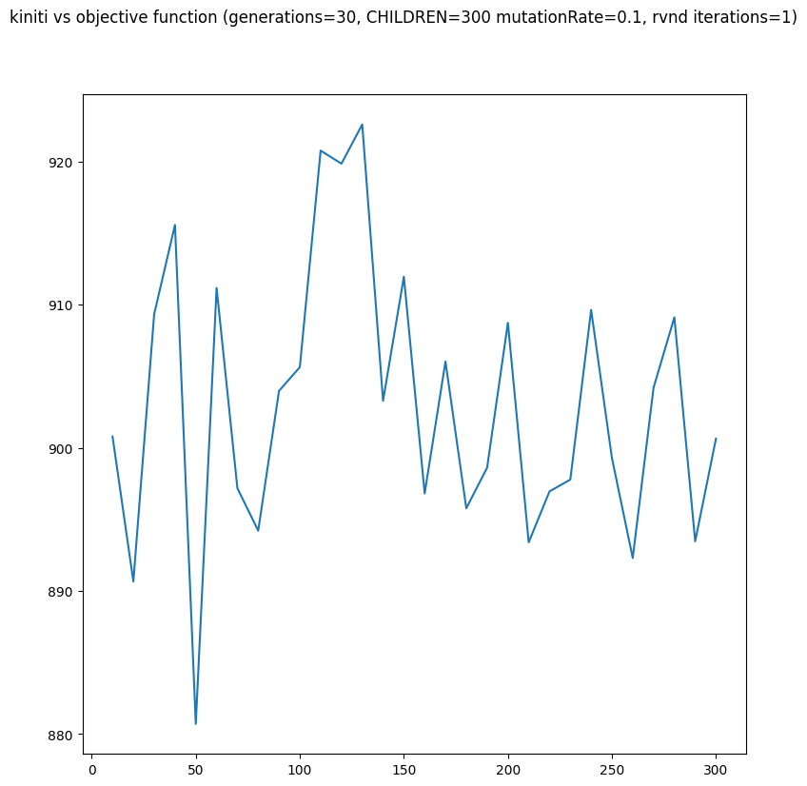
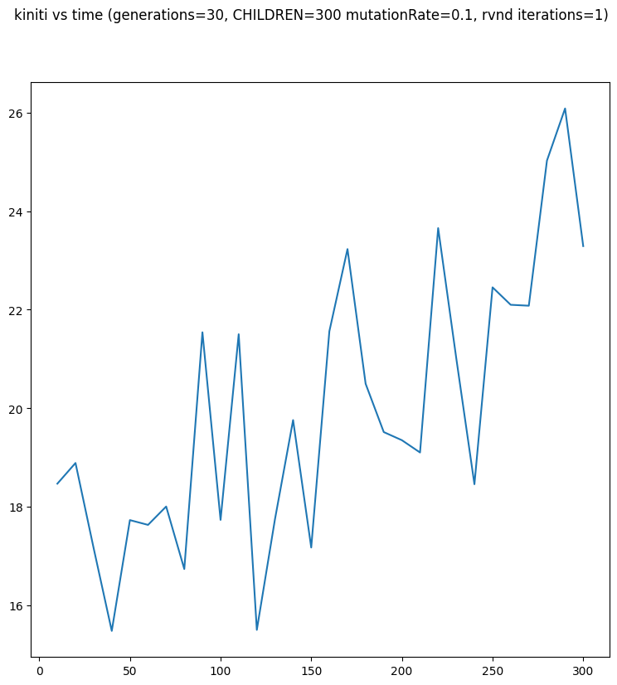
Análisis de parámetros (kinit MtVRP3)

Slide 11
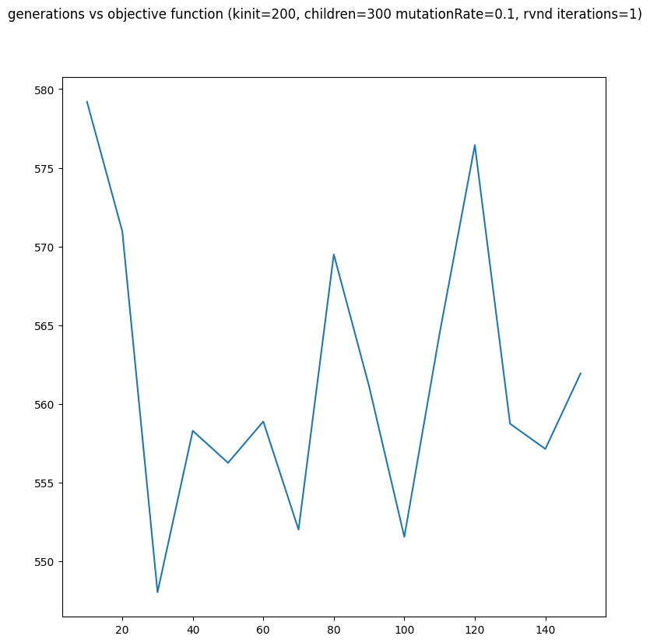
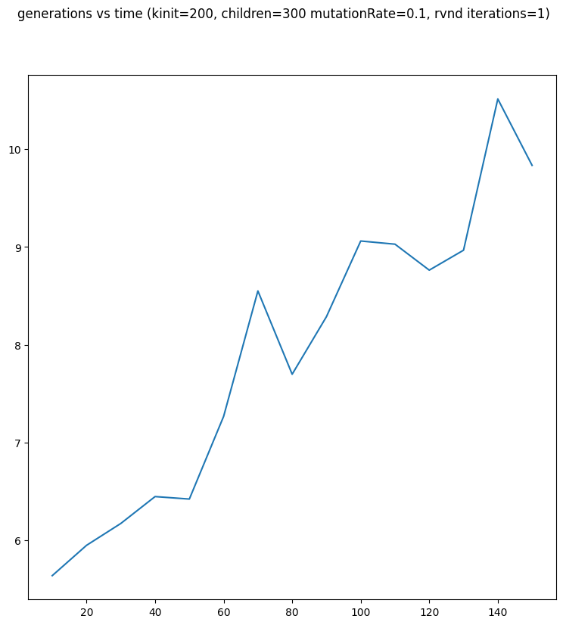
Análisis de parámetros (Generations MtVRP1)

Slide 12
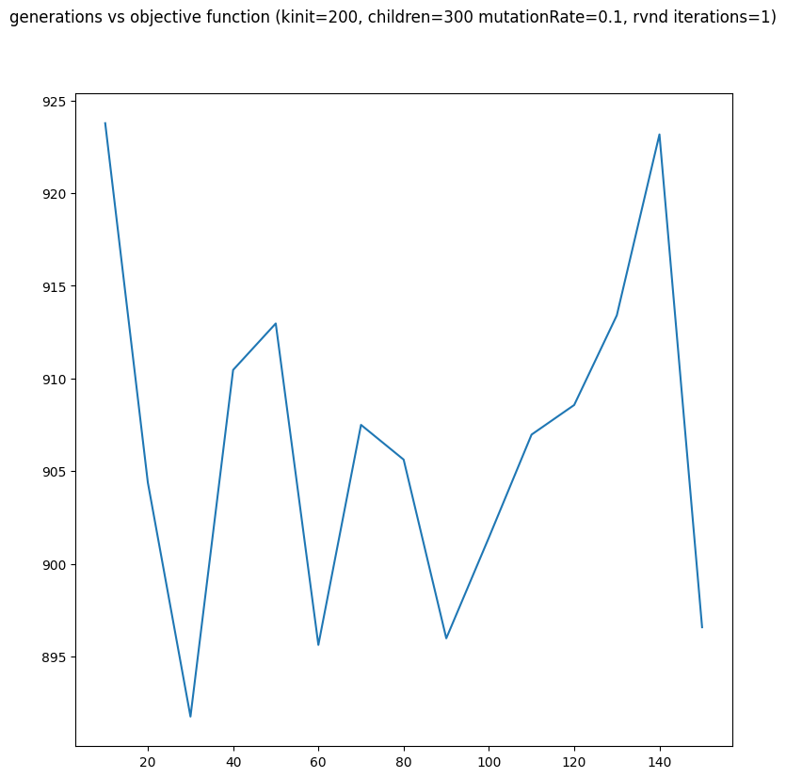
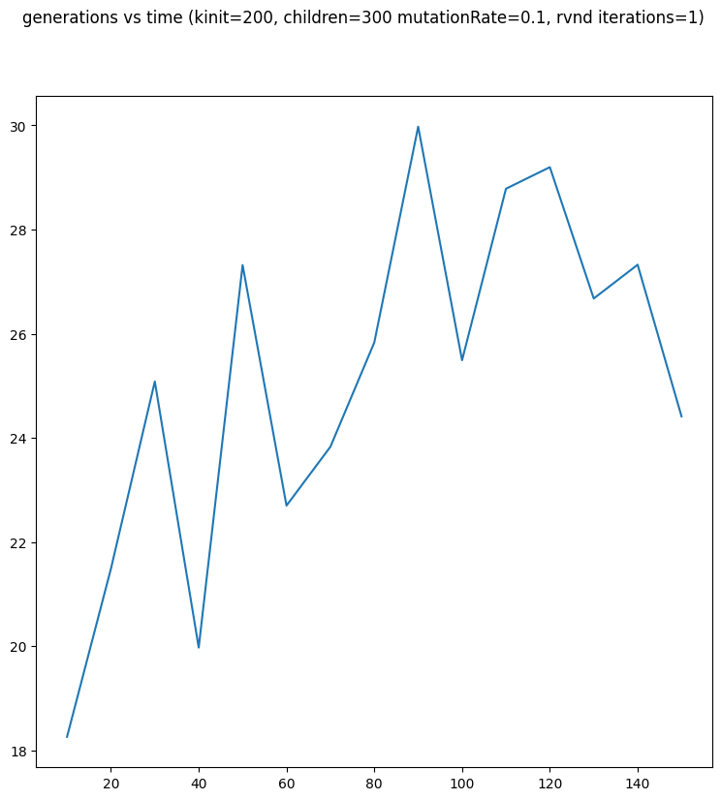
Análisis de parámetros (Generations MtVRP2)

Slide 13
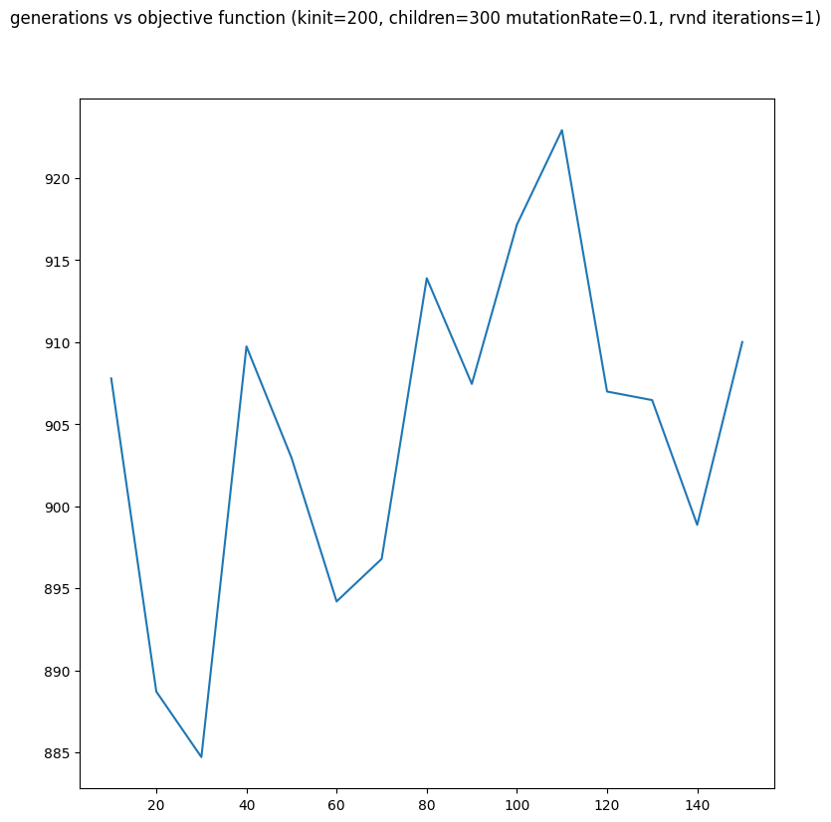
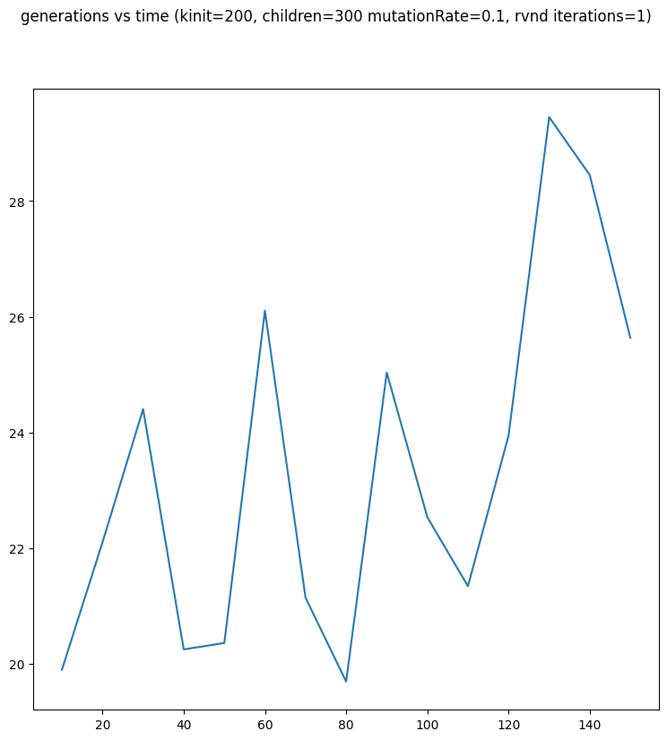
Análisis de parámetros (Generations MtVRP3)

Slide 14
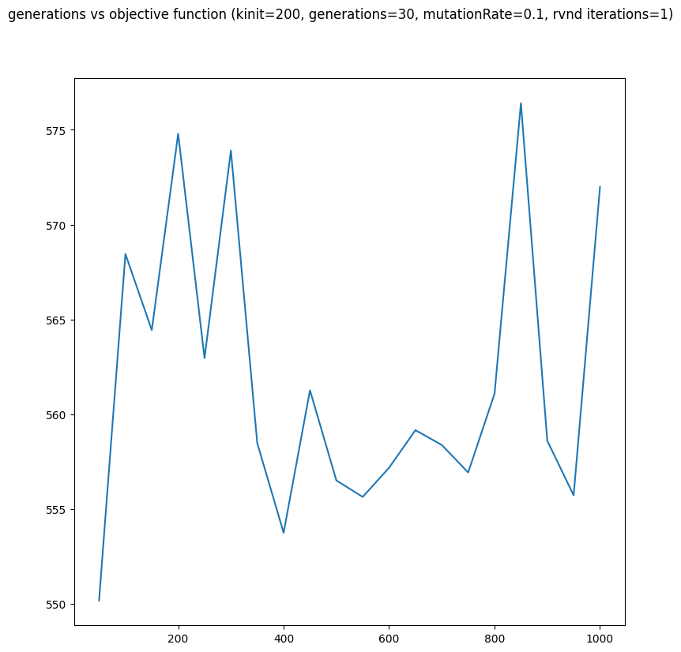
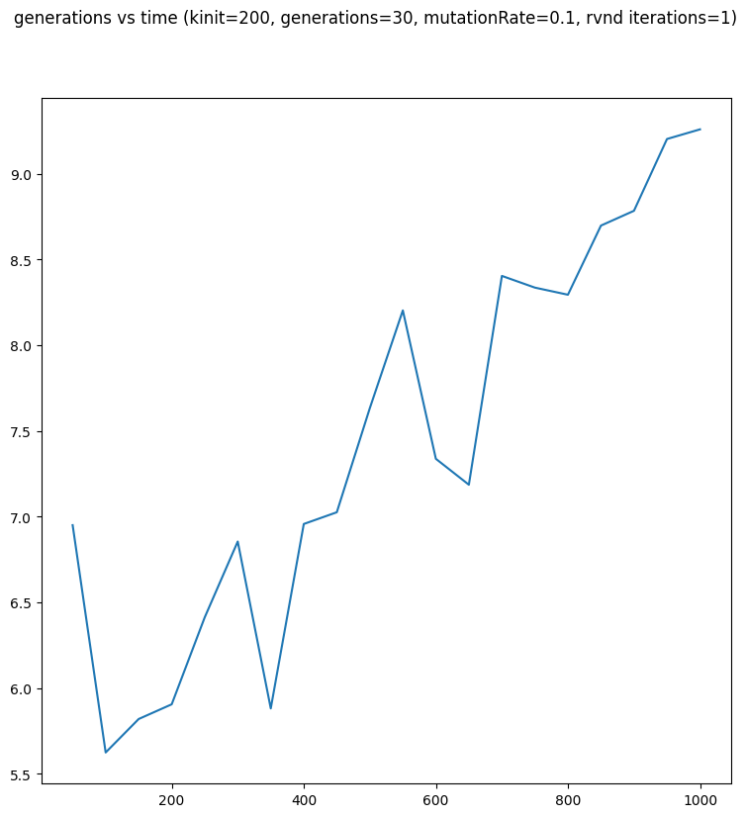
Análisis de parámetros (Children MtVRP1)

Slide 15
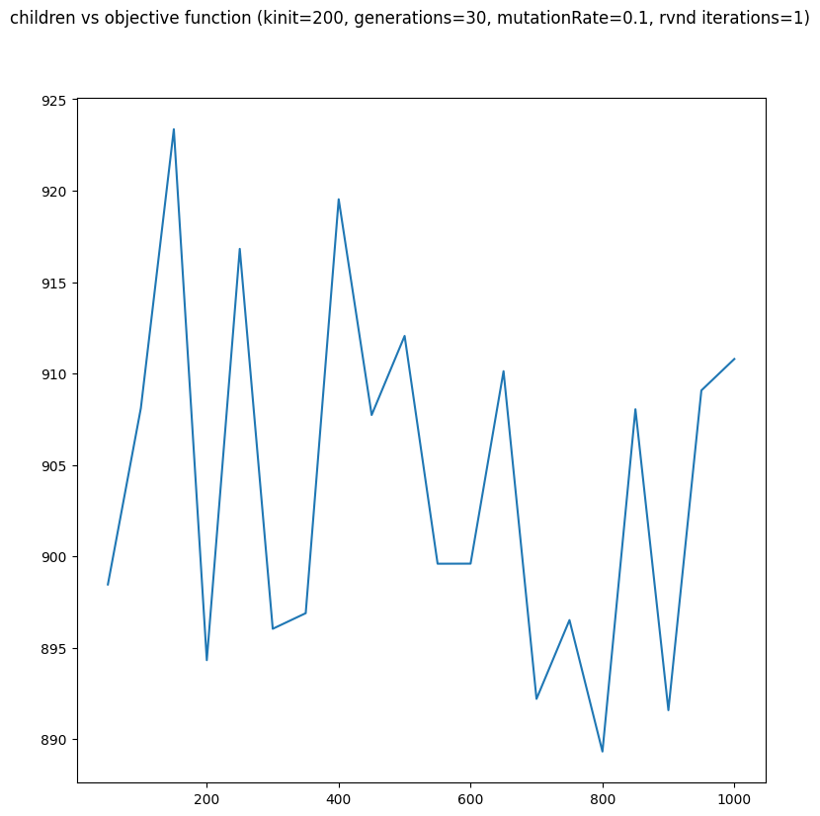
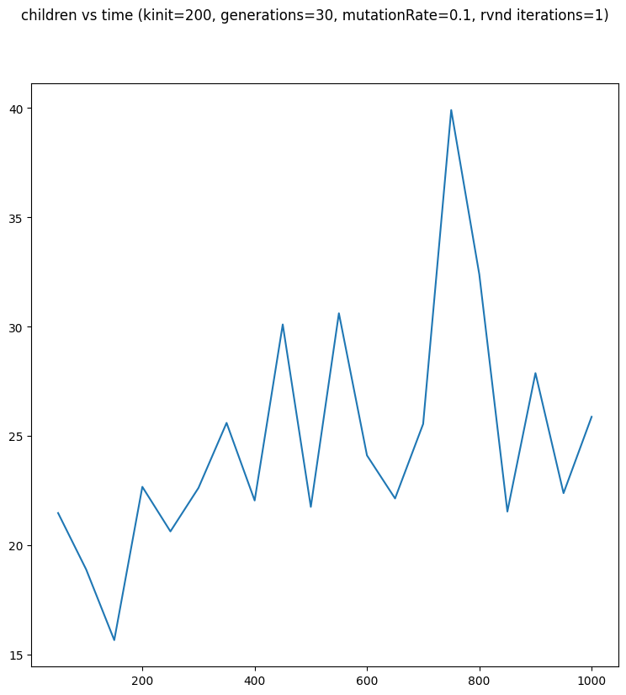
Análisis de parámetros (Children MtVRP2)

Slide 16
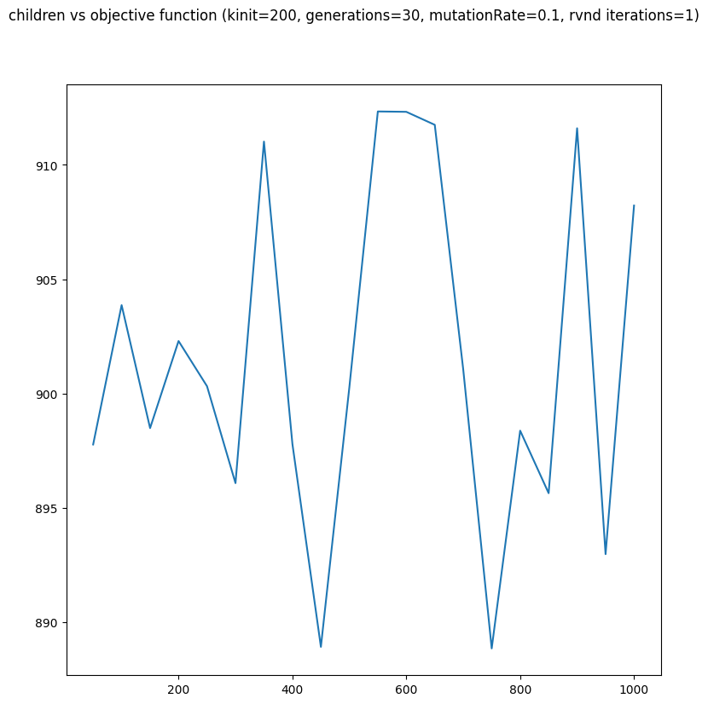
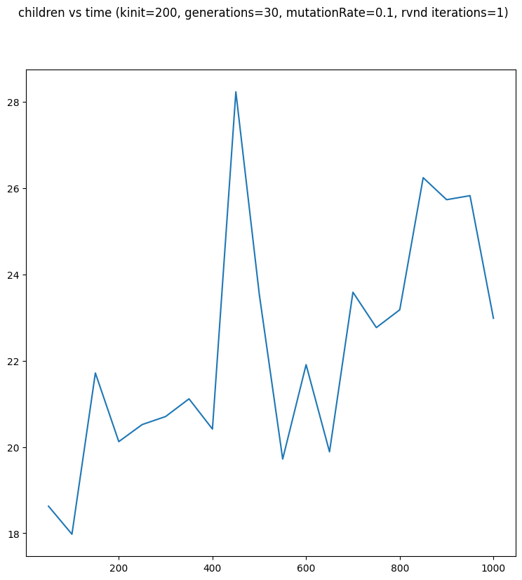
Análisis de parámetros (Children MtVRP3)

Slide 17
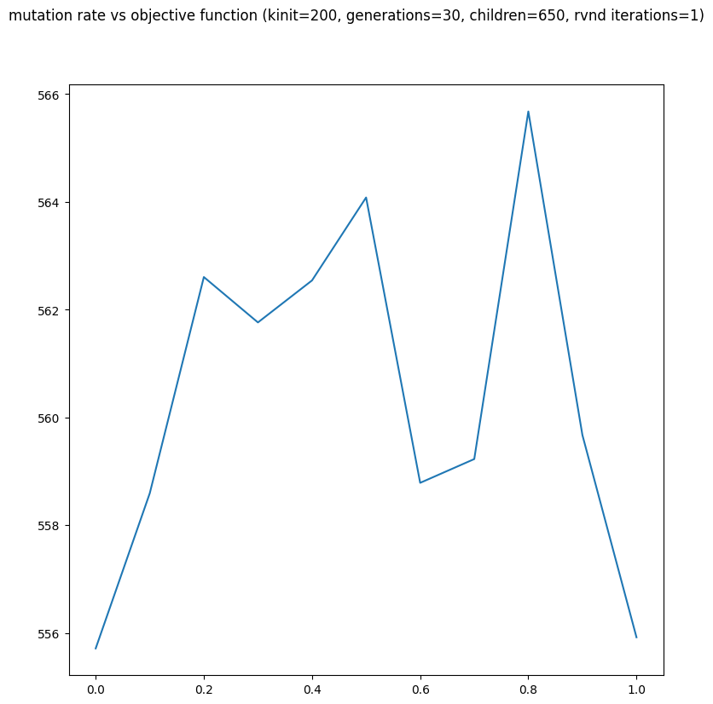
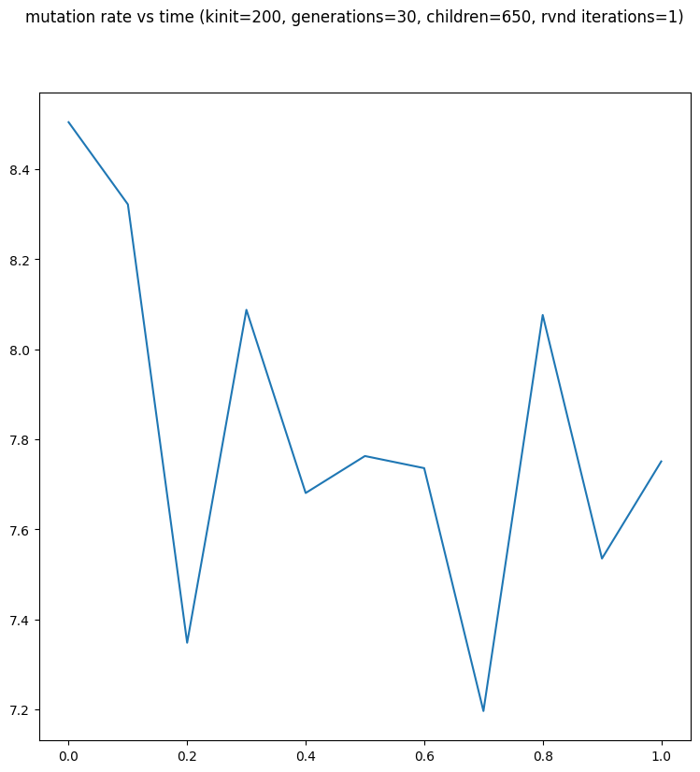
Análisis de parámetros (mutation rate MtVRP1)

Slide 18
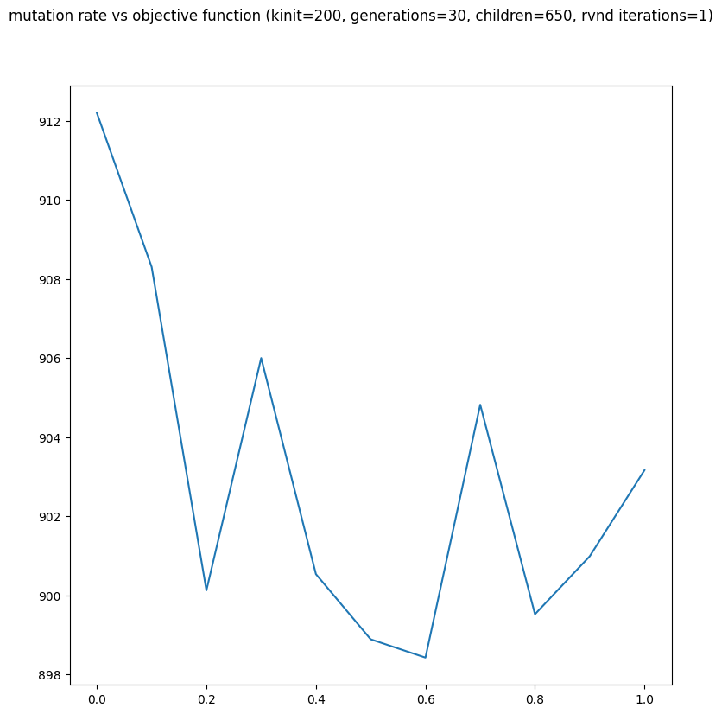
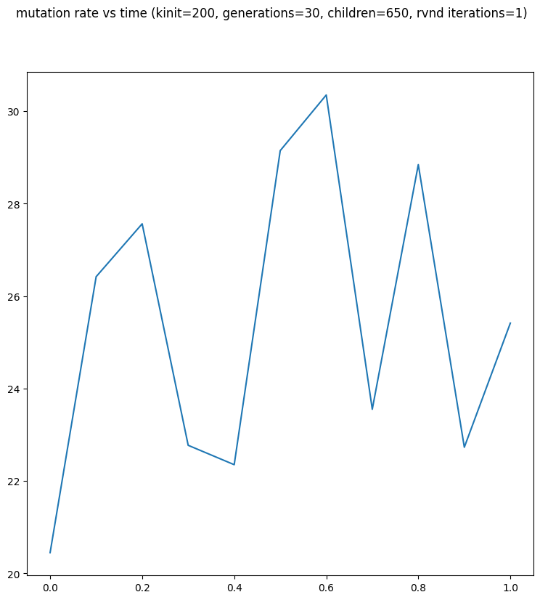
Análisis de parámetros (mutation rate MtVRP2)

Slide 19
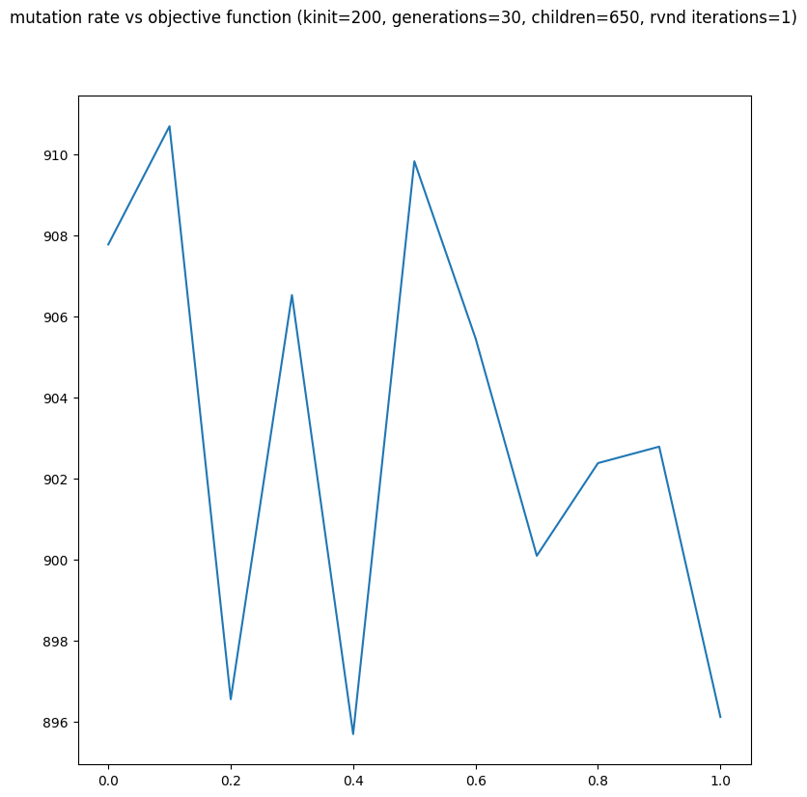
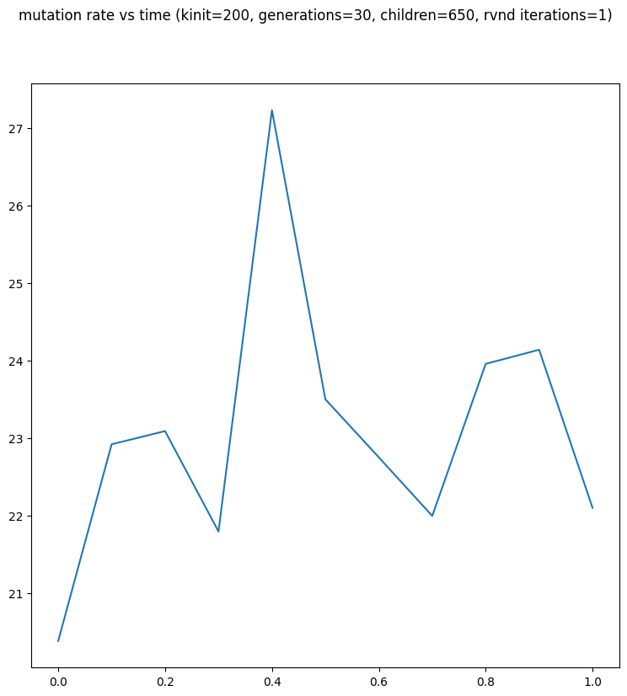
Análisis de parámetros (mutation rate MtVRP3)

Slide 20
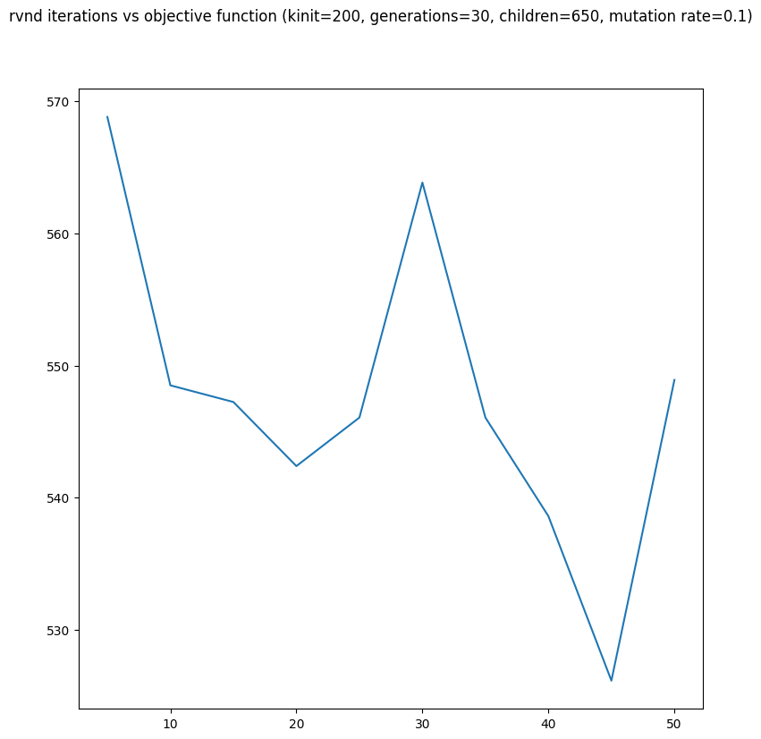
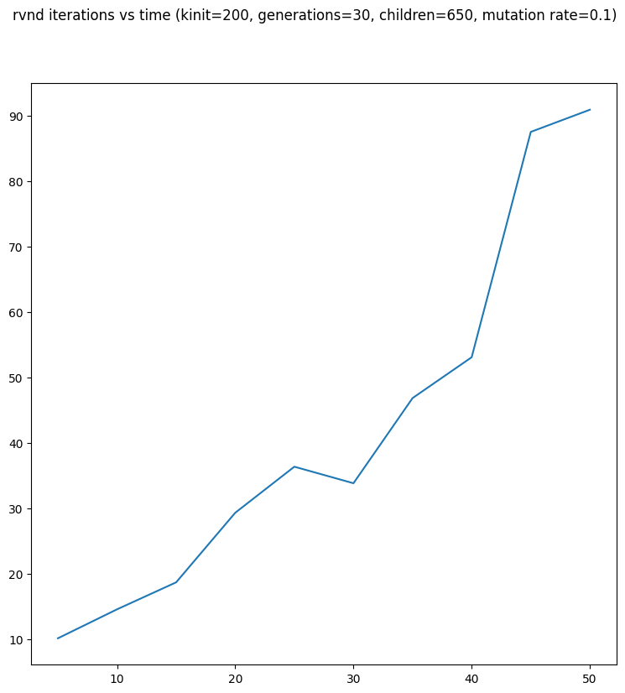
Análisis de parámetros (RVNS iterations MtVRP1)

Slide 21
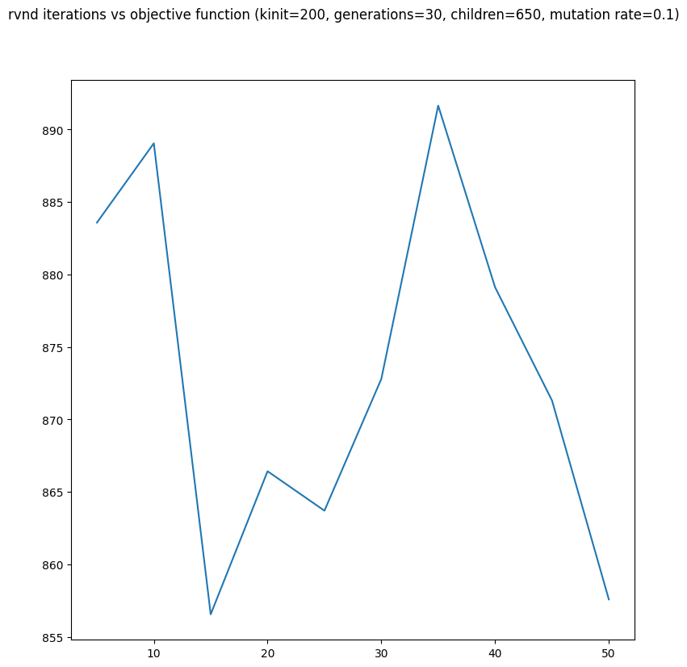
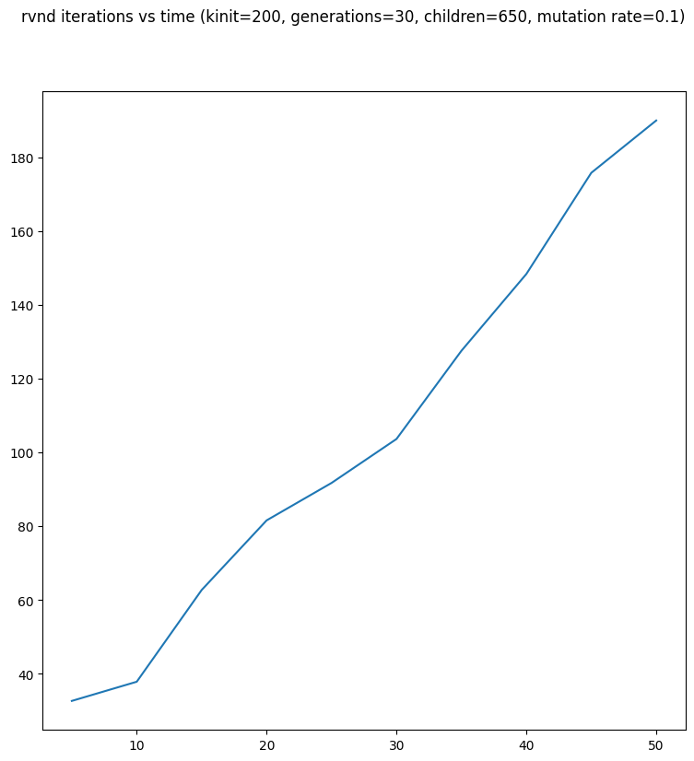
Análisis de parámetros (RVNS iterations MtVRP3)

Slide 22
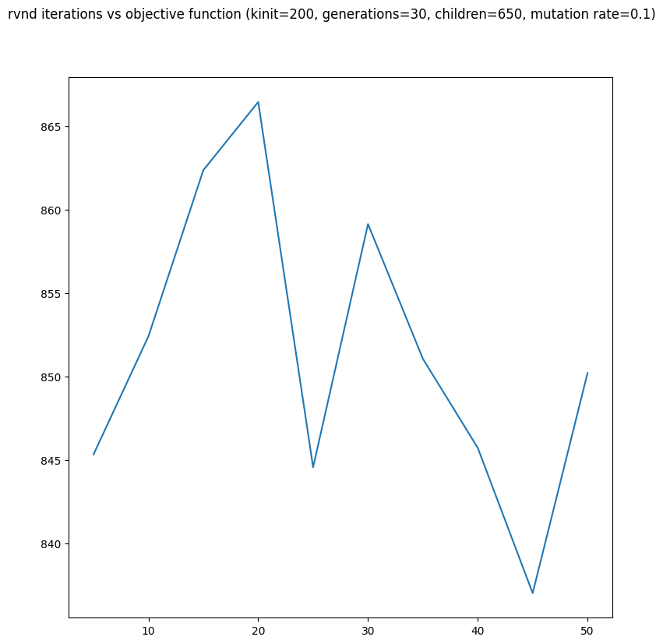
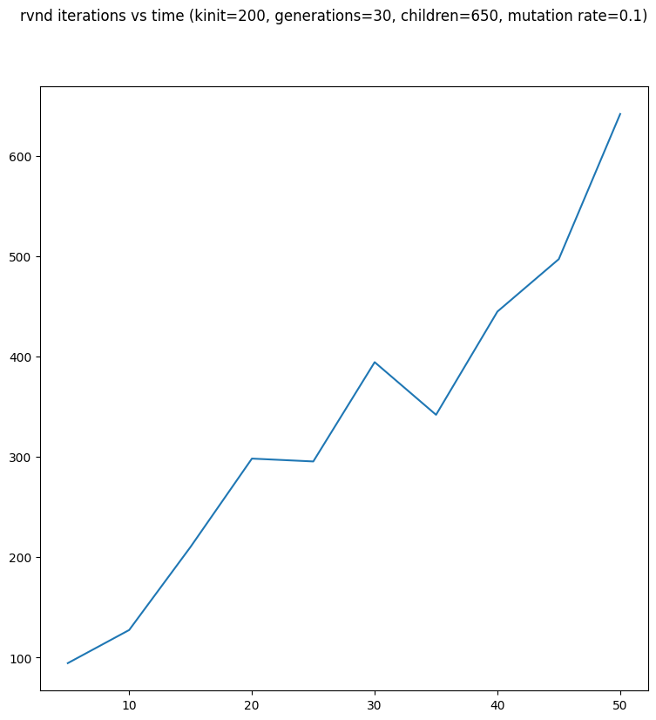
Análisis de parámetros (RVNS iterations MtVRP5)

Slide 23
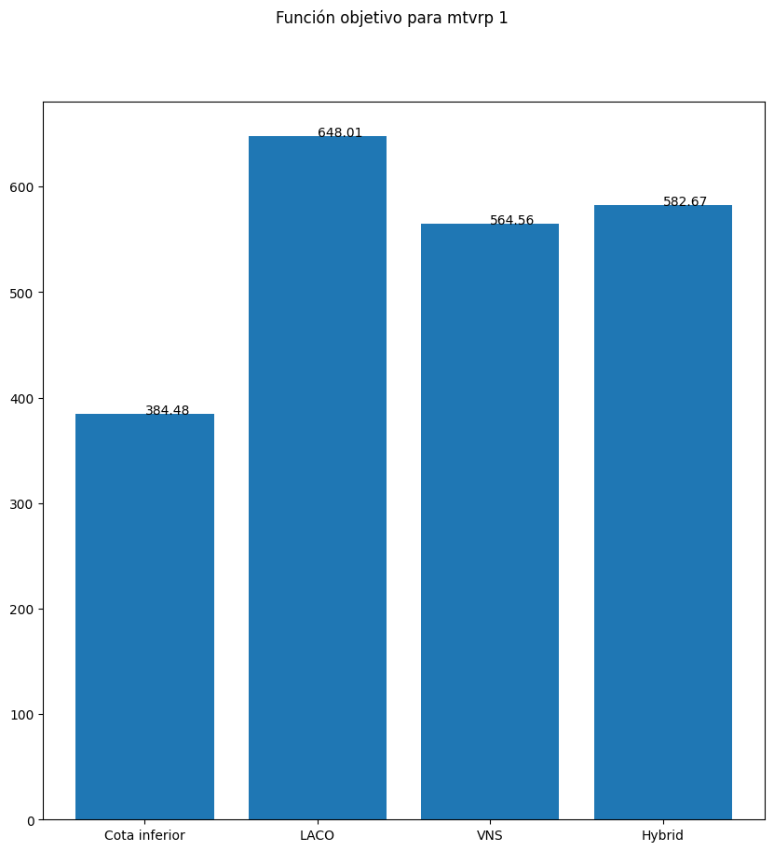
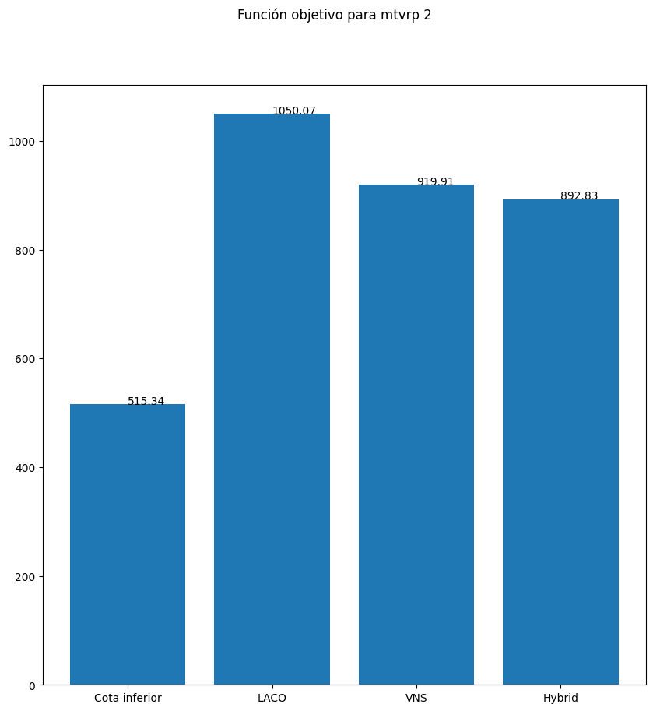
comparación de función objetivo

Slide 24
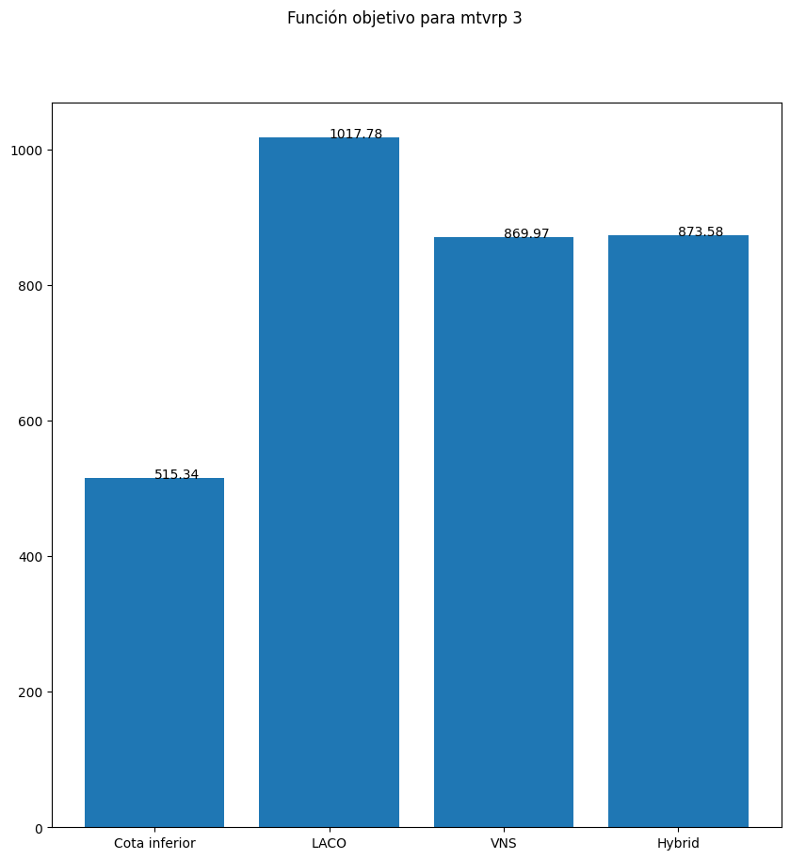
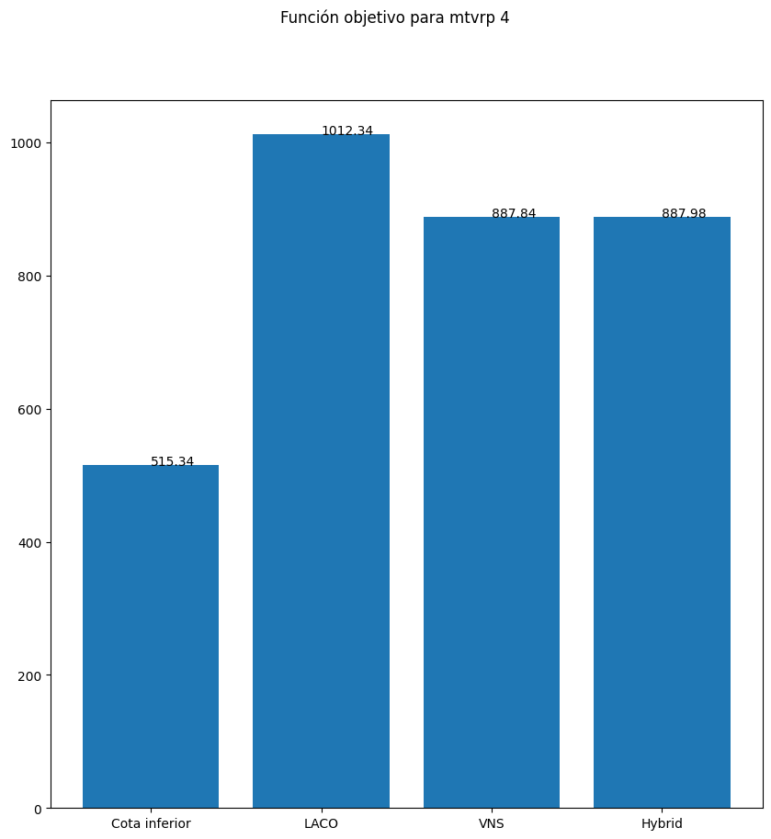
comparación de función objetivo

Slide 25
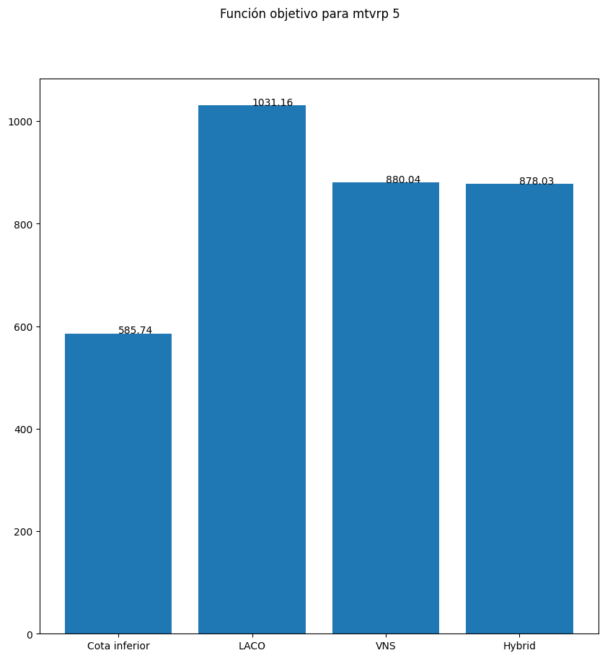
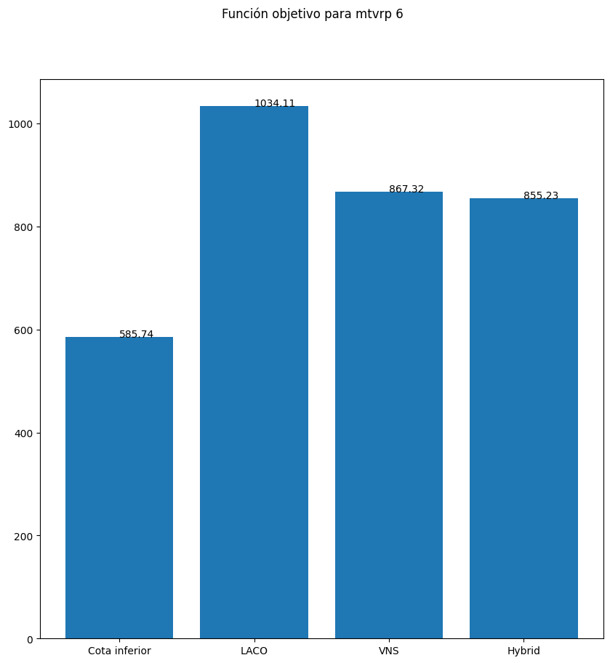
comparación de función objetivo

Slide 26
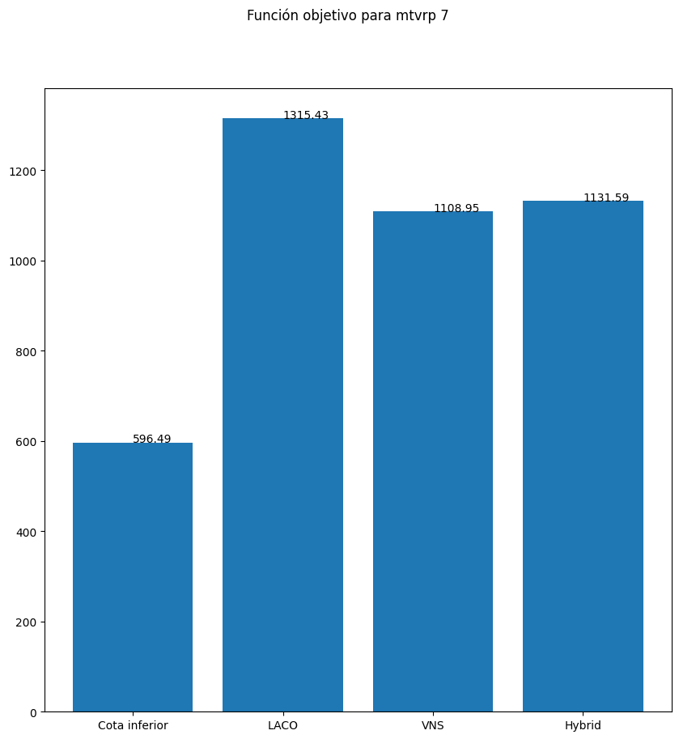
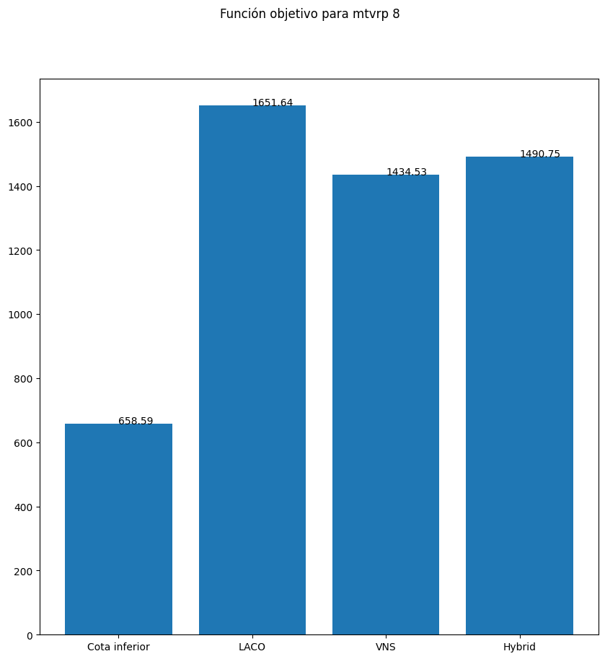
comparación de función objetivo

Slide 27
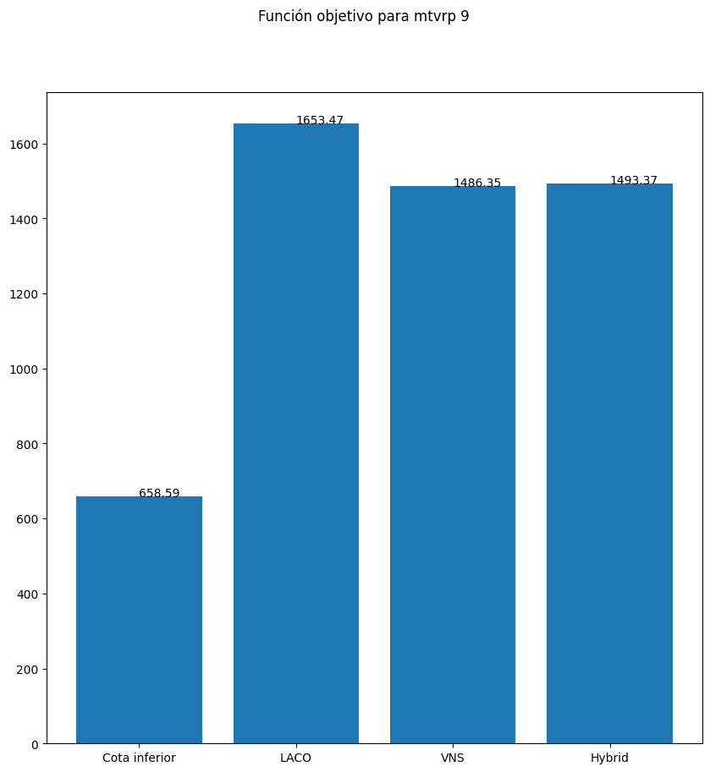
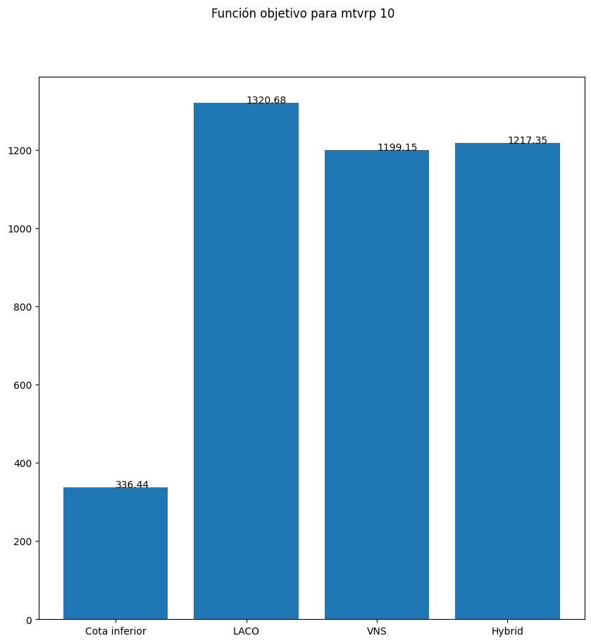
comparación de función objetivo

Slide 28
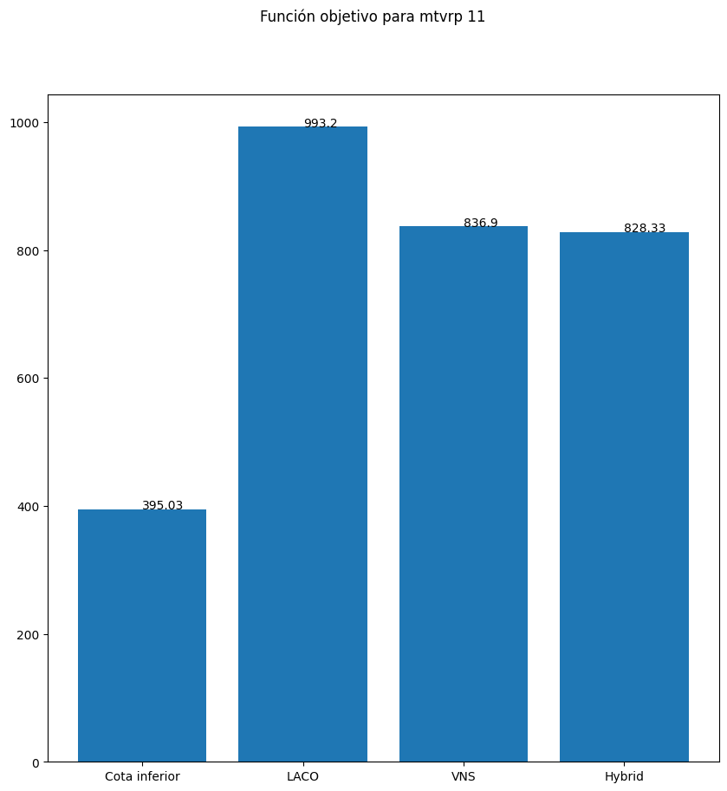
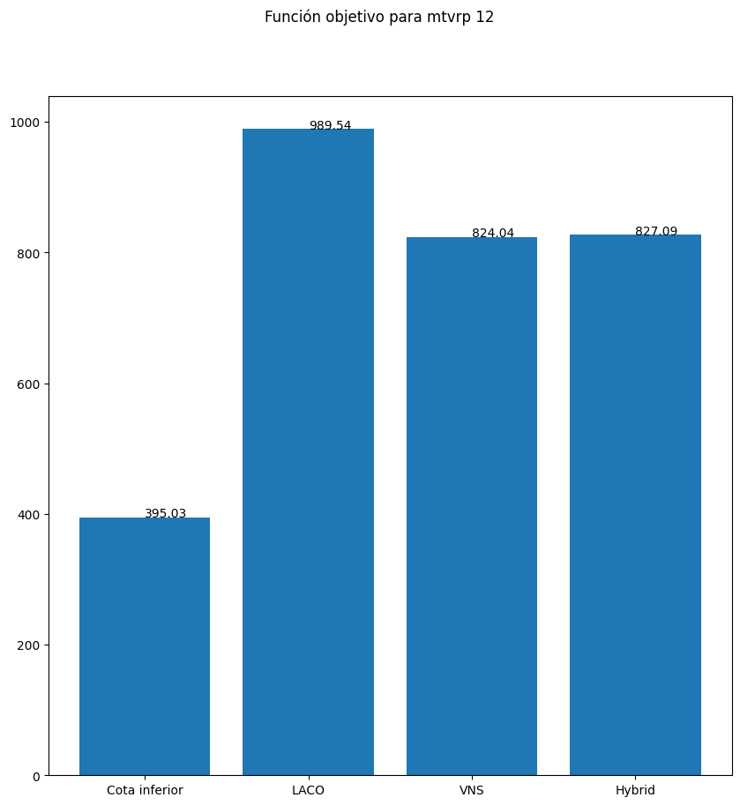
comparación de función objetivo

Slide 29
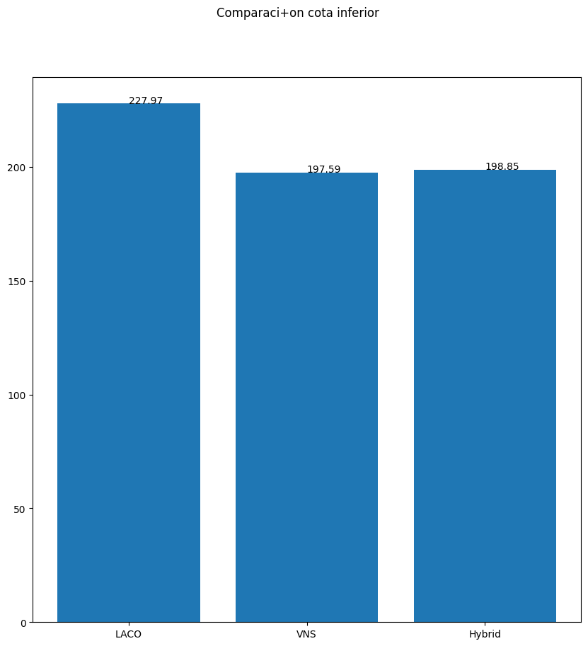
comparación respecto a la cota inferior

Slide 30
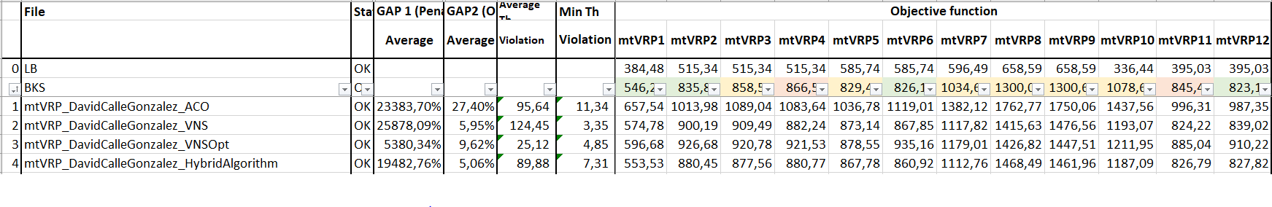
Validación

Slide 31
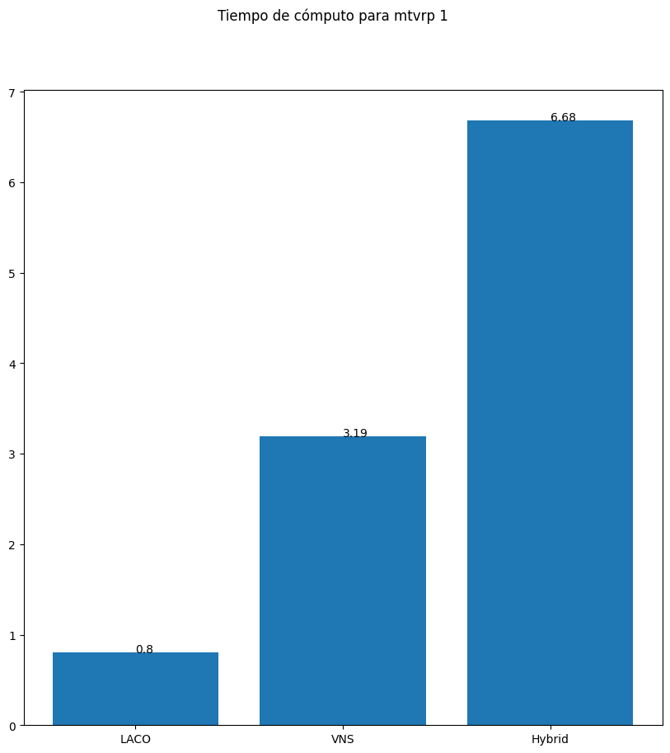
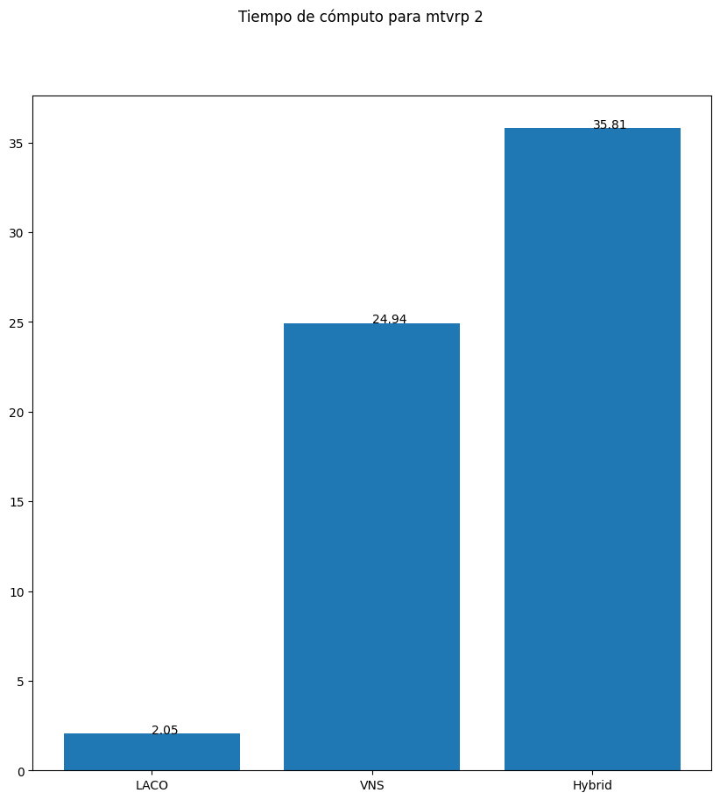
comparación de tiempos de cómputo

Slide 32
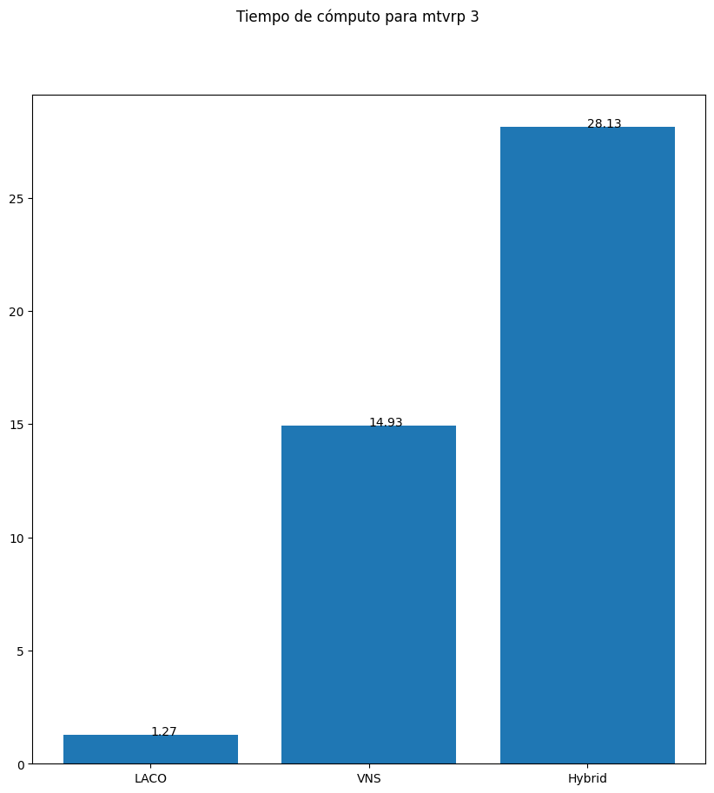
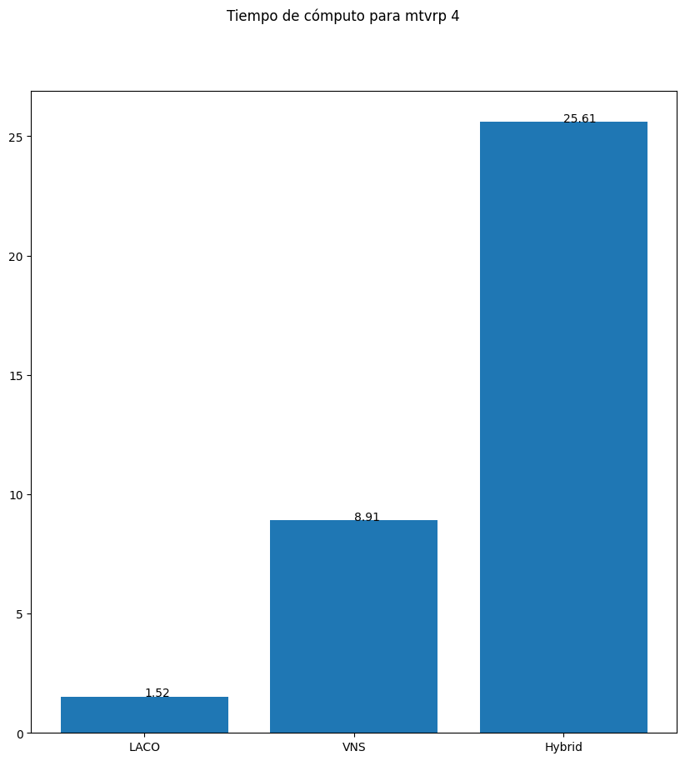
comparación de tiempos de cómputo

Slide 33
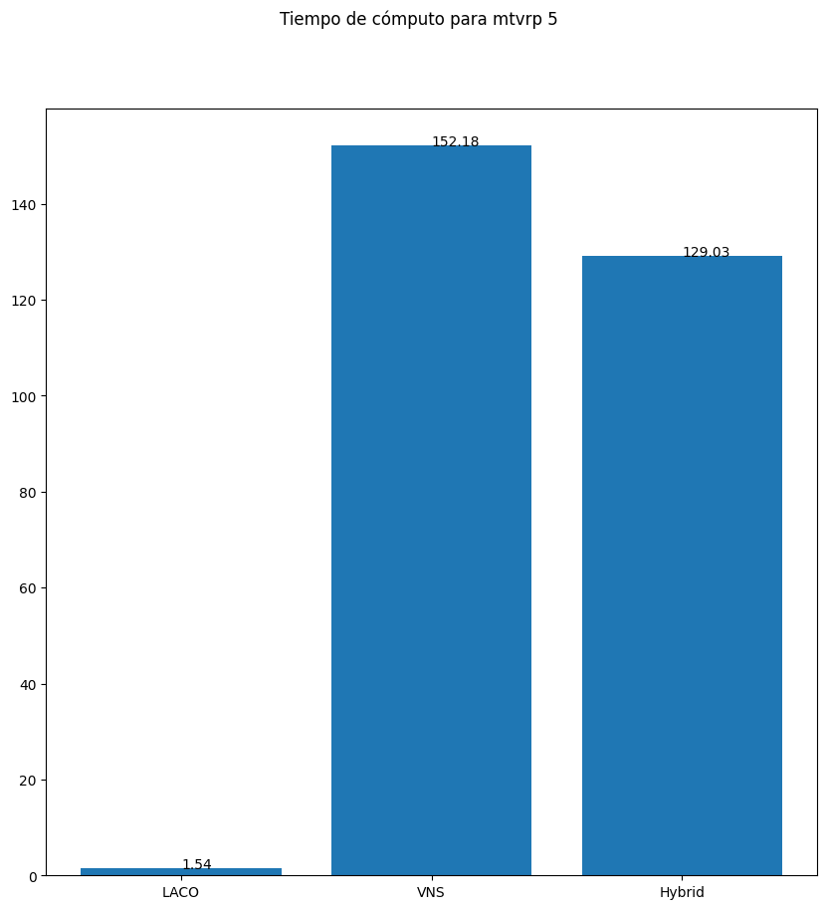
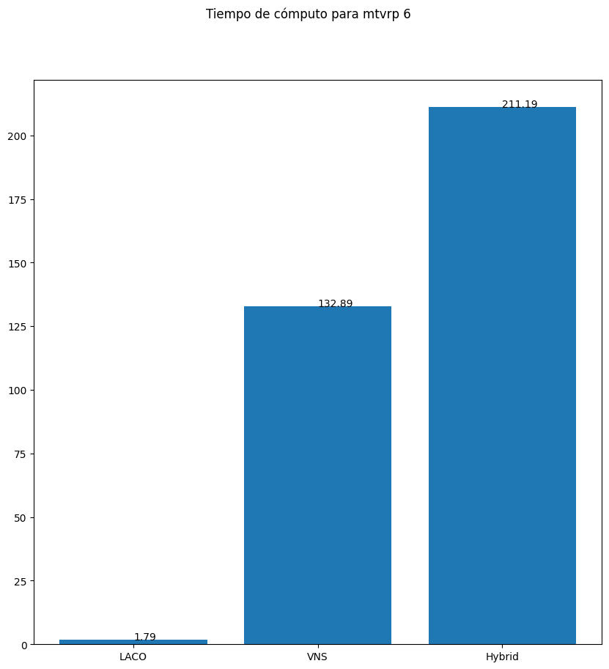
comparación de tiempos de cómputo

Slide 34


comparación de tiempos de cómputo

Slide 35


comparación de tiempos de cómputo

Slide 36


comparación de tiempos de cómputo

Slide 37
Conclusiones
La transformación de soluciones a un formato adecuado para el uso de algoritmos genéticos y las operaciones entre estas pueden ser complicadas, especialmente al momento de asegurar la validez de una solución.
Los algoritmos genéticos son una buena fuente de soluciones para futuras optimizaciones tales como búsqueda local.
La diversificación de soluciones para métodos como el RVNS es bastante efectiva.
Al hacer uso de algoritmos híbridos secuenciales, el control de tiempo se puede complicar o directamente perder, lo cual puede conllevar a tiempos de cómputo muy altos o soluciones de menor calidad debido a la falta de tiempo.

Slide 38
Referencias
https://en.wikipedia.org/wiki/Variable_neighborhood_search
https://www.youtube.com/watch?v=3GAfjE_ChRI&ab_channel=GopalPrasadMalakar

